Slide 1
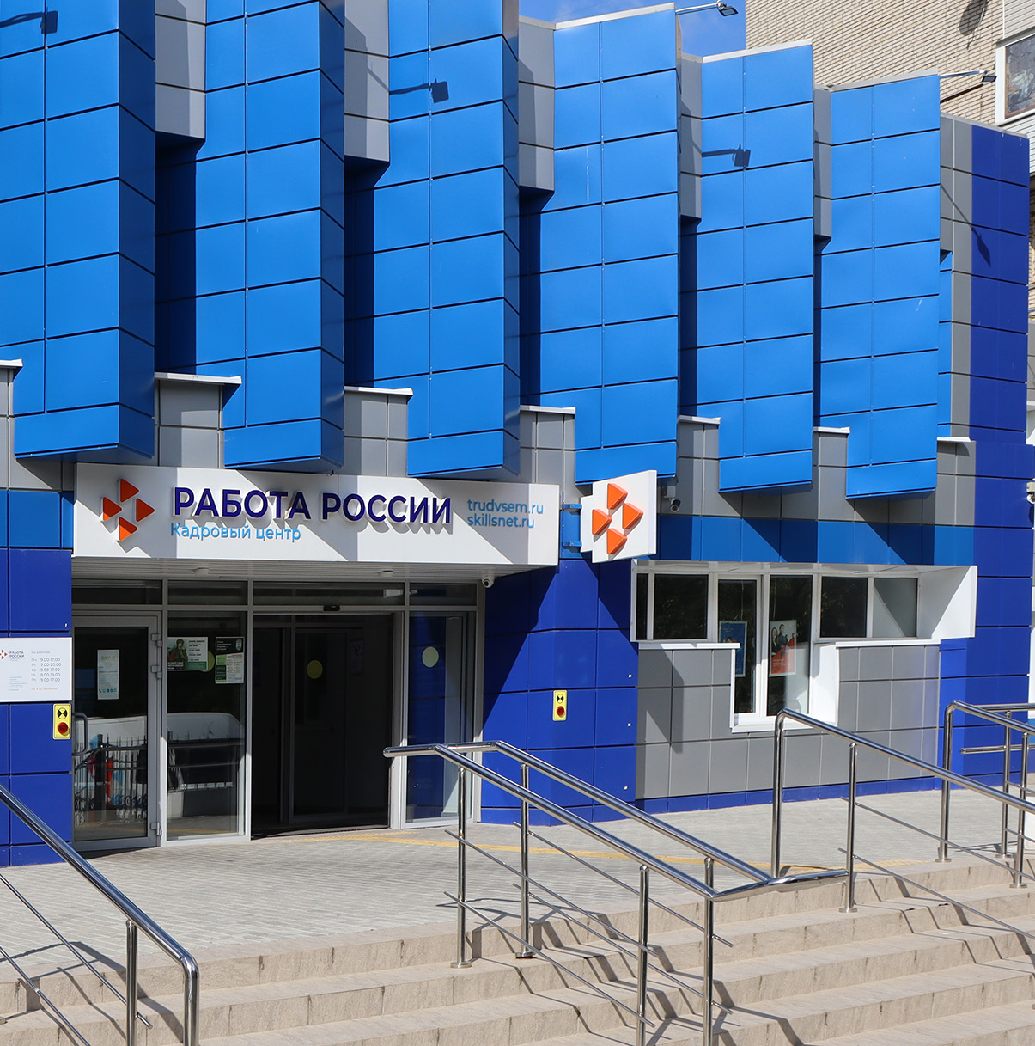




Системная работа
с сотрудниками разных возрастов — ключ
к развитию кадрового потенциала
Евгения Мартинович
Заместитель руководителя ФЦК в сфере занятости ВНИИ труда Минтруда России
Сочи, сентябрь 2024

Slide 2
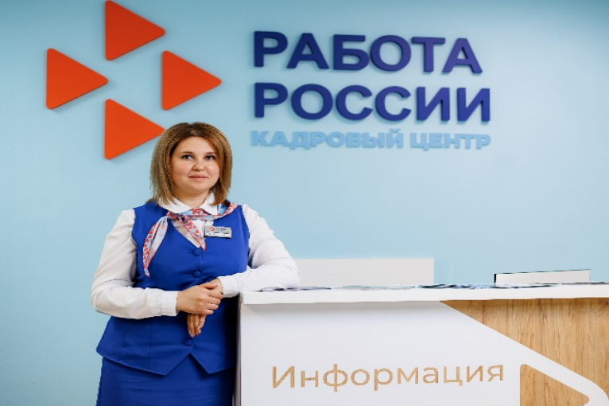
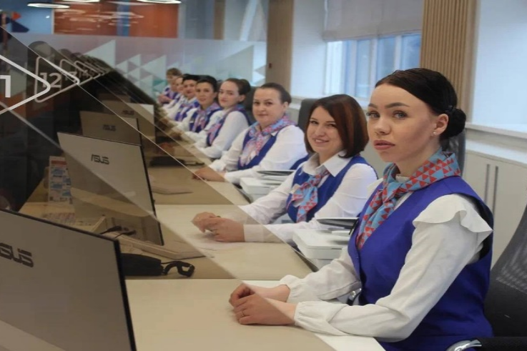
Молодость в «портрете» службы занятости
Сотрудники до 35 лет
Распределение всех сотрудников служб занятости Российской Федерации по возрастам
Работают руководителями разного уровня
в регионов
88%
Составляют
из числа всех руководителей подразделений разных уровней служб занятости РФ
13%
по данным на 01.07.2024 года

Slide 3


Это трудное слово «лояльность»
В опросе приняли участие более 19 тысяч сотрудников служб занятости всех субъектов РФ
Распределение сотрудников, принявших участие
в опросе, по категориям должностей
87,8%
показатель вовлеченности
19,4%
индекс лояльности
72%
регионов имеют
положительную
лояльность

Slide 4



Откуда берется вовлеченность?
Удерживаем
Привлекаем
Уровень вовлеченности
Вовлечённость в работу
Уровень вовлеченности
Вовлечённость в компанию
Факторы, влияющие
на вовлечённость
Должностные обязанности
Обучение и развитие
Награды и признание
Взаимоотношения с руководителем и командой
Факторы, влияющие
на вовлечённость
Корпоративная культура
Клиентоориентированность
Перспективы компании
Условия работы
Основа — лояльность:
удержание, энергия, поддержка

Slide 5



Привлечение и удержание через создание среды
Среда наставничества
Помощь и поддержка
=
наставничество:
обучающая и поддерживающая среда, как основа, один из ключевых факторов повышения лояльности

Slide 6




Черты наставничества службы занятости
Доля наставников в службах занятости составляет в среднем от общей численности сотрудников
10%
Работа по развитию системы наставничества активно ведется в службах занятости субъектов РФ
67
Подготовка наставников — в 2024 г. реализуется образовательная программа «Инструменты наставничества»

Slide 7

Среда развития
Наставник
Обучение на рабочем месте, Разбор ошибок, помощь в освоении профессиональных инструментов, Знакомство новичка с коллективом, корпоративной культурой, традициями и правилами организации
Руководитель
Внутренний тренер
Вводный курс для новых сотрудников, Обучающие модули по услугам и сервисам, Мини-тренинги по мягким навыкам, Семинары по обмену опытом, проектные сессии, Оперативное обучение по инновациям
Служба персонала
Подбор персонала
Адаптация сотрудников
Мотивация
Внедрение изменений
Развитие корпоративной культуры
Повышение квалификации

Slide 8


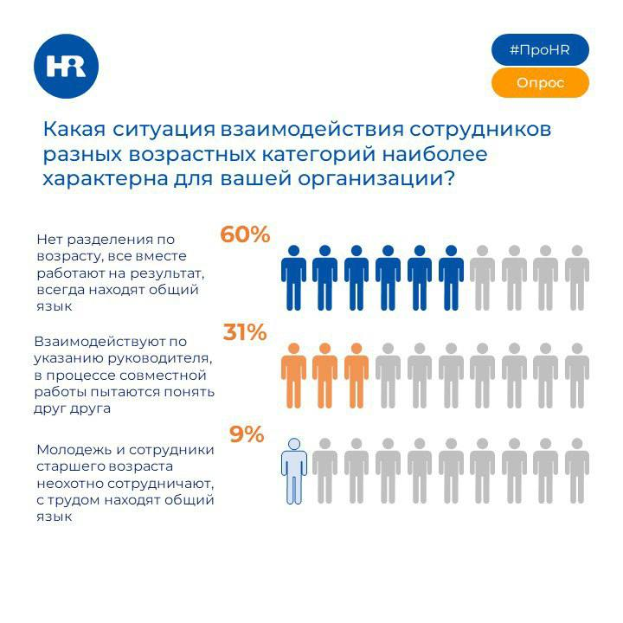




Мы разные и в этом наша сила
Драйв
Инновацио-нность
Технологич-ность
Опыт
Мудрость
Професси-онализм

Slide 9







Преимущества мульти возрастного коллектива
Возможность обучения и менторства
Творческий подход к решению проблем
Разные взгляды и точки зрения
энергия
скорость
опыт
«готовые» навыки
Улучшенные внутренние коммуникации
высокая обучаемость
способность передавать знания
открытость инновациям
высокая ответственность

Slide 10
Мартинович
Евгения Владимировна
заместитель руководителя ФЦК в сфере занятости ВНИИ труда Минтруда России
+7 (905) 7386190
ev_martinovich@vcot.info
Присоединиться к ТГ-каналу
HR Пространство

